Slide 1


The Mansion Thief
3조
201901832 조승훈 201903156 이주석 201903193 신승우
Notes:
안녕하세요. 3조 조장을 맡은 조승훈입니다. 바로 프로젝트 발표 시작하겠습니다. 먼저 저희의 프로젝트이자 게임의 이름은 더 맨션 시프라고 지었습니다.

Slide 2

목차
소개(Introduce)
구현 계획 (Contents)
작업 일정(Roadmap)

Slide 3

소개 (Introduce)
장르 및 주제 선정 이유
게임 컨셉

Slide 4
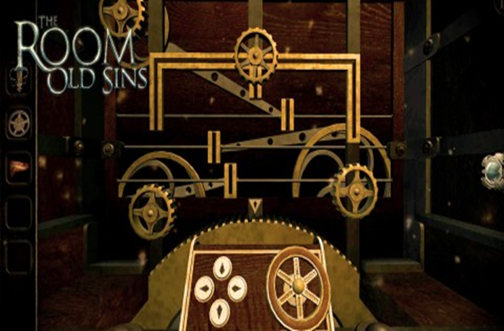
장르 및 선정 이유
장르
1인칭 3D 퍼즐 어드벤처 게임
선정 이유
- 적은 개발 경험과 능력
- 짧은 개발 기간
- 준수한 난이도라 판단

Slide 5



게임 컨셉
버려진 저택에 침입
방마다 퍼즐을 풀어 비밀번호 단서 획득
숨겨진 방에 들어가 보물 탈취
Notes:
한때 엄청난 부자가 살았던 저택은 오랜 시간 동안 방치되어 있었습니다. 그러나 소문에 의하면, 그 안에는 아직도 금은과 보화가 잠들어 있는 금고가 있다고 전해졌습니다. 주인공은 야심한 밤에 저택에 침입하기로 결심했습니다. 그는 단서를 찾기 위해 저택에 숨겨진 퍼즐들을 해결해야만 했습니다. 그리고 마침내 최종적으로 보물을 찾아내고 저택을 빠져나오게 됩니다. 이는 모험과 스릴 넘치는 이야기입니다.

Slide 6
구현 계획 CONTENTS
초기 맵 디자인
진행 방식

Slide 7
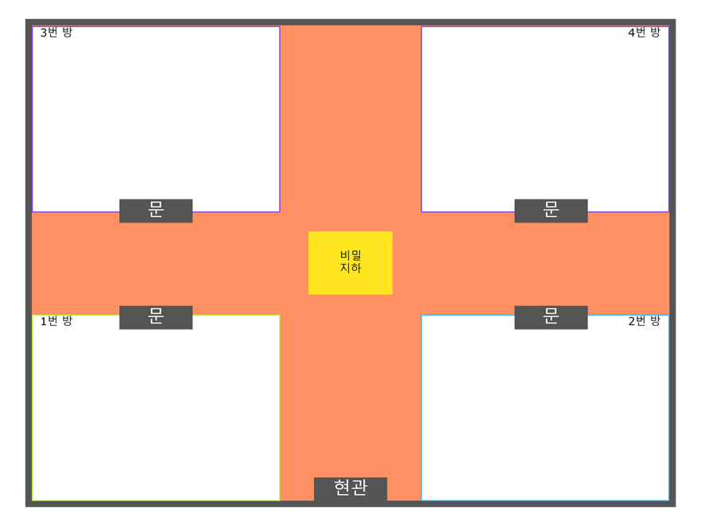
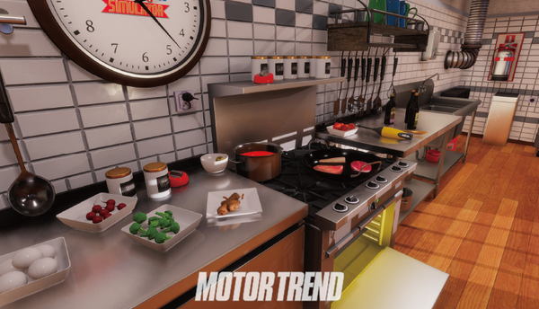

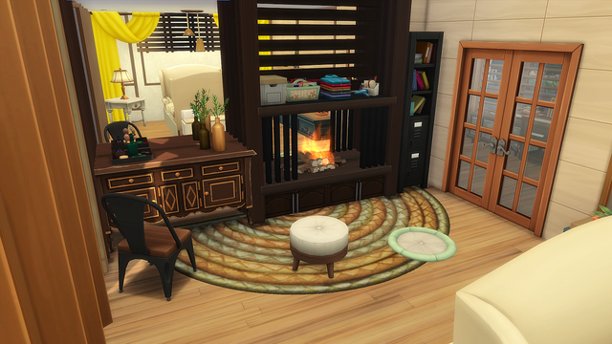

초기 맵 디자인
방 내부
4개의 퍼즐 방과 비밀 지하

Slide 8


진행 방식
암호화 퍼즐
리페어 퍼즐
Player
추리 퍼즐
조립 퍼즐

Slide 9
작업일정(ROADMAP)
R&R
Tool & language
Time SCHEDULE

Slide 10
R & R
조장
조승훈
일정 관리, ppt 발표, 회의록 작성
기획
신승우
퍼즐 설계, 디자인 개발, 난이도 조절
프로그래머
이주석
ui 개발, 로직 구현, 전반적 게임 개발

Slide 11






Tool & Language
1
Unity
C#
2
Blender
3
ClipStudio
4
GitHub

Slide 12
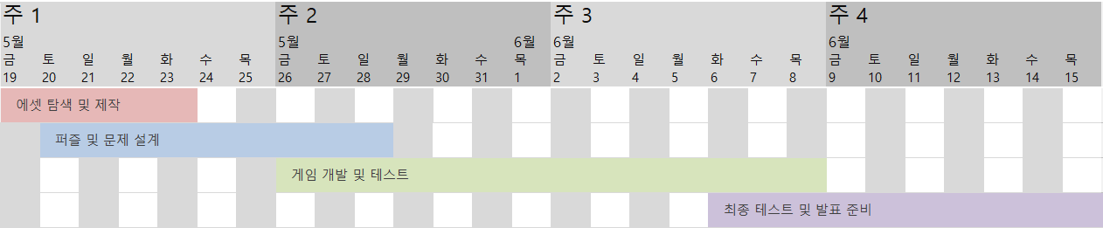
Time Schedule

Slide 13
자료 출처
http://www.itdaily.kr/news/articleView.html?idxno=87070 | 4P ( The Room)
https://byeolbbeum.tistory.com/m/23 | 7P (Sims 4)
http://m.imagazinekorea.com/moto/view.asp?No=10738 | 7P (Cooking SimuIator)

Slide 14

QnA

Slide 15
감사합니다!

